Slide 1
ARRêts de travail évolutions 2026 et retour sur les bonnes pratiques déclaratives
Assurance Maladie du Finistère
04.06.26
Notes:
Isa Bourbigot

Slide 2
01
Les évolutions 2026 en matière de gestion des arrêts de travail et points clés
Notes:
Isa Bourbigot

Slide 3

Congé de naissance : principes
  Inscrit dans la loi de financement PLFSS 2026
  A compter du 01/01/2026 et reporté au 01/07/2026
  Enfant né au 01/01/2026 ou ceux nés prématurément avant 01/01/2026 mais qui devait naître au-delà
  Catégories professionnelles concernées par ce congé
    Travailleur salarié
    Travailleur indépendant
    Chômeur
    …
          Les textes d’application n’étant pas encore publiés, certaines précisions seront apportées dans un second temps
Notes:
Isa Bourbigot

Slide 4
Congé de naissance : bénéficiaires et durée
  3 demandes possibles :
      Mère de l’enfant
        et
      Père de l’enfant
        et
      Personne qui vit avec la mère de l’enfant
  Durée du congé de naissance : 2 mois maximum
    Continu ou fractionnable en 2 (1 mois + 1 mois) dans un délai de 9 mois au choix de l’assuré(e)
    Exemples
    1 mois : du 01/09/2026 au 30/09/2026
    2 mois en continu : du 01/09/2026 au 31/10/2026
    2 mois en discontinu : du 01/09/2026 au 30/09/2026 et du 01/12/2026 au 31/12/2026
Notes:
Isa Bourbigot

Slide 5
Congé de naissance : la demande
Rôle du salarié
    informe son employeur 1 mois avant le congé en indiquant les dates du congé (idem congé paternité)
    15 jours si le congé de naissance fait suite au congé paternité, congé maternité, congé d’adoption
Rôle de l’employeur
Transmet à la CPAM
Entre le 01/07/2026 au 30/09/2026 (phase 1)
Compléter le formulaire de demande à déposer sur le compte entreprise
          L’accord de l’employeur n’est pas requis
          Plusieurs phases déclaratives sont prévues
Notes:
Isa Bourbigot

Slide 6
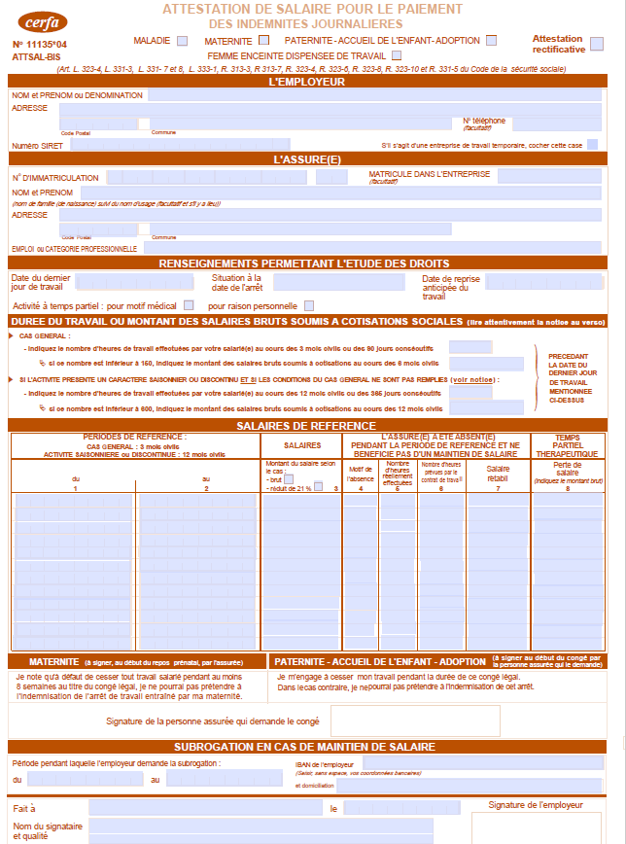

Phase 1 : Pas d’attestation de salaire
Aucune attestation de salaire à transmettre pendant la phase 1
Notes:
Isa Bourbigot
A noter : Aucune attestation de salaire ne sera à effectuer durant cette période.

Slide 7
Congé de naissance : la demande
4ème trimestre 2026 (phase 2)
Faire un signalement DSN
Et
Compléter le formulaire de demande à déposer sur le compte entreprise, celui-ci sera allégé des informations contenues en DSN
Notes:
Isa Bourbigot

Slide 8
Congé de naissance : conditions d’ouverture de droit
  Examen à la date du début du CSN :
  150 heures de travail salarié sur les 3mois civils ou 90 jours précédents
    Ou
  600 heures de travail salarié sur les 12 mois civils précédents ou 365 jours précédents en cas d’activité discontinue
  (ou cotisations maladie/maternité ≥ 1015 fois SMIC horaire sur les 6 mois ou 2030 fois sur le SMIC horaire sur les 12 mois civils précédents)
  Et
  6 mois d'affiliation à la date du CSN
Notes:
Isa Bourbigot

Slide 9
Congé de naissance : indemnisation
  Modalité de calcul : 70 % puis 60 % du salaire net
  Base :
  même calcul que l’IJ maternité, paternité et adoption sur lequel le pourcentage vient s’appliquer
  Exemple :
  Congé de naissance du 01/08/2026 au 31/08/2026 et du 01/092026 au 30/09/2026
  Salaires de référence : du 01/05/2026 au 31/07/2026 = 2.000 € par mois soit en salaire net 1.580 €
  Calcul IJ maternité = (1580x3) / 91,25 = 51,95 €
  Versement IJ du 01/08/2026 au 31/08/2026 = 70% de 51,95 € soit 36,36 € auquel il a faut enlever la CSG/RDS soit un montant net versé par jour 33,92 €
  Versement IJ du 01/09/2026 au 30/09/2026 = 60% de 51,95 € soit 31,17 € € auquel il a faut enlever la CSG/RDS soit un montant net versé par jour 29,08 €
Notes:
Isa Bourbigot

Slide 10
Congé de naissance : indemnisation
Lorsque le congé supplémentaire de naissance est consécutif au congé maternité ou paternité, le salaire de référence retenu sera le même que pour le congé de maternité, de paternité et d’accueil de l’enfant ou d’adoption.
Si le salarié reprend le travail entre les deux congés, le revenu de référence sera celui du mois qui précède le congé supplémentaire de naissance.
Notes:
Isa Bourbigot

Slide 11
Vos questions…

Slide 12
02
retour sur les bonnes pratiques déclaratives
Notes:
Isa Bourbigot

Slide 13

Enchaînement d’arrêt de travail
Absence de prescription entre un arrêt de travail et une prolongation
  si ≤ 48 heures et le 2^{ième} prescription d’arrêt de travail est une prolongation
    Paiement à 0€ des 2 jours non prescrits
    Pas de nouvelle carence appliquée
  si > 48 heures entre 2 prescriptions d’arrêt de travail (initial ou prolongation)
    Nouveau délai de carence
    Obligation de transmettre une nouvelle attestation de salaire avec un nouveau dernier jour de travail (veille de la prescription d’arrêt de travail)
Notes:
Isa Bourbigot

Slide 14

Cerfa sécurisé
  Cerfa sécurisé
    Seul le volet 1 est sécurisé
  Si réception d’un cerfa non sécurisé
    Contrôle fait par la CPAM
      Retour à l’assuré
        Et
      Retour au médecin
      Si pas de retour assuré, l’arrêt ne sera pas indemnisé
Notes:
Isa Bourbigot

Slide 15
Arrêt transmis à la CPAM à terme échu
Réception d’un arrêt de travail au-delà de la fin de l’arrêt de travail
  Exemple :
  Arrêt du 01/01/2026 au 10/01/2026
  Reçu à la CPAM le 15/01/2026
Pas de paiement de l’arrêt de travail par la CPAM
  Assuré avisé par courrier
  Employeur avisé via le compte rendu DSN
Notes:
Isa Bourbigot

Slide 16
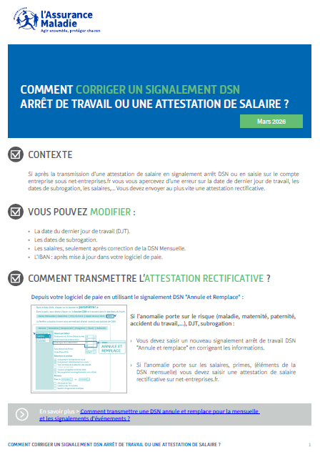
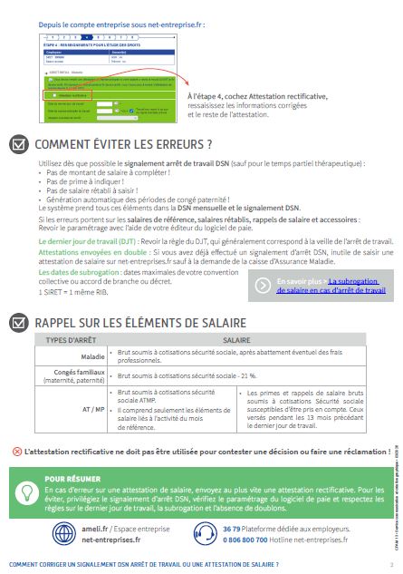
POINT D’ATTENTION : attestation de salaire rectificative
  Pour modification de ces informations
    Salaires
    Date de subrogation
    Date du dernier de travail
Annule et remplace (DSN)
Rectificative (Net-entreprises)
      Ne pas oublier de cocher la case rectificative pour que l’attestation soit prise en compte par la CPAM.
Notes:
Isa Foucault
Avant de poursuivre, une petite précision : les flyers visibles sur vos écrans seront mis à votre disposition en même temps que le support.
Lorsque vous souhaitez modifier des éléments de salaire, la subrogation ou le DJT, vous devez en informer rapidement la CPAM. Deux possibilités s’offrent à vous :
Soit effectuer un signalement ANNULE ET REMPLACE en DSN via votre logiciel de paye
Soit établir une attestation de salaire RECTIFICATIVE sur Net-entreprises – dans ce cas, il faudra cocher la case « rectificative » à l’étape 4 de votre saisie.

Slide 17
Bonnes pratiques :
Eviter les paiements multiples d’indemnités journalières
Les causes les plus fréquentes
  Plusieurs attestations de salaires sont transmises pour un même arrêt de travail
  Un salarié change de SIRET sans reprise correcte de l’historique
  L’attestation de salaire comporte des erreurs de subrogation
Les bons réflexes
  Une seule attestation de salaire par arrêt
  En cas de correction, effectuez un signalement DSN “Annule et remplace” ou une attestation rectificative sur le compte entreprise
  Soyez vigilants en cas de changement de SIRET
  Vérifiez la subrogation
  Contrôlez les dates avant envoi
Notes:
Isa Foucault
Causes principales de paiements multiples
Plusieurs attest pour un même arrêt parfois sur des siret différents ou des canaux différents
Salarié qui change de siret (mutation, transfert, fusion..)
Date de subro
Il est important d’être vigilant sur ces points :
1. Une seule attestation de salaire par arrêt. En présence de plusieurs entités (siège, établissements), coordonnez les envois.
2. Si vous devez corriger une information, effectuez un signalement DSN “Annule et remplace” ou une attestation rectificative.
3. Soyez vigilants en cas de changement de SIRET. Mutation, transfert de contrat...
4. Vérifiez la subrogation. Indiquez les dates de subrogation maximum en fonction de votre convention collective ou accord de branche ou décret
5. Contrôlez les dates avant envoi : Dernier jour de travail ; dates de début et de fin d’arrêt ; dates de subrogation.
Le plus tôt possible

Slide 18

POINT D’ATTENTION : subrogation
  Saisir les dates de subrogation maximum prévues par la convention collective ou accords de branche
Si réception d’une attestation rectificative avec de nouvelles dates de subrogation => pas de régularisation mais reprise de subrogation au lendemain du dernier jour déjà indemnisé par la CPAM
Exemple : arrêt de travail du 01/01/2026 au 31/03/2026
  1^{ier} attestation de salaire : subrogation du 01/01/2026 au 31/01/2026
  Réception d’une attestation rectificative le 15/02/2026 avec date de subrogation du 31/01/2026 au 31/03/2026
  Si à réception de l’attestation rectificative, un paiement a déjà été effectué à l’assuré, la subrogation ne sera reprise qu’à compter du lendemain sans régularisation du dossier
Notes:
Isa Foucault
Point d’attention en matière de subrogation
Si la subrogation s’applique pendant toute la période de l’arrêt, vous devez indiquer la période maximale prévue par votre convention collective ou par vos accords de branche.
En cas de réception d’une attestation rectificative, aucune régularisation ne sera faite. La reprise de subrogation interviendra le lendemain du dernier jour déjà indemnisé par la CPAM.
Prenons un exemple :
Un arrêt de travail du 1er janvier 2026 au 31 mars 2026
la première attestation reçue indique une subrogation erronée du 01 janvier au 31 janvier
Une attestation rectificative est réalisée le 15 février avec des dates de subrogation du 01 février au 31 mars
A réception de cette attestation rectificative , si un paiement a déjà été fait à l’assuré, la correction ne pourra intervenir que le lendemain du dernier jour payé à l’assuré

Slide 19
Le Bordereau de paiement des indemnités journalières (BPIJ)
  Service dédié aux employeurs pratiquant la subrogation.
  Il permet
De consulter en ligne les règlements d’indemnités journalières et les indus de l’Assurance Maladie
De télécharger les bordereaux au format PDF, CSV ou XML
Notes:
Isabelle Foucault
Le bordereau de paiement des indemnités journalières est un service disponible sur le portail Net-entreprises. Il est destiné aux employeurs qui pratiquent la subrogation et il leur permet :
De consulter en ligne les règlements d’indemnités journalières et les indus de l’Assurance Maladie
De télécharger les bordereaux au format PDF, CSV ou XML

Slide 20

POINTS D’ATTENTION : Dernier jour de travail (djt)
Le dernier jour de travail est le jour pris en compte pour déterminer le point de départ pour l’étude des droits de votre salarié par l’Assurance Maladie, le calcul du montant de l’indemnité journalier et le début de l’indemnisation.
Cas général :
Il correspond à la veille de l’arrêt, y compris lorsqu’il tombe un dimanche.
Dans le cas où la date de prescription de l’arrêt correspond à un jour où votre salarié a travaillé, le DJT sera celui de la date de l’arrêt.
Notes:
Isa Foucault
Quelques précisions sur le DJT : Le dernier jour de travail est le jour qui déterminera le point de départ pour l’étude des droits, le calcul du montant de l’indemnité journalier et le début de l’indemnisation.
Il correspond à la veille de l’arrêt, y compris lorsqu’il tombe un dimanche.
Si la prescription de l’arrêt correspond à un jour où votre salarié a travaillé, le DJT sera celui de la date de l’arrêt.
Rappel : toute journée commencée est due par l’employeur

Slide 21
POINTS D’ATTENTION : Dernier jour de travail (djt)
En cas de succession d’arrêt de travail (exemple : arrêt maladie suivi d’un congé maternité) sans reprise d’activité
    Saisir le dernier de travail correspondant à l’arrêt maladie et non à la veille du congé maternité
  Exemple :
    Arrêt maladie du 22/05/2026 au 15/06/2026 avec un dernier jour de travail le 21/05/2026
    Congé maternité à compter du 16/06/2026
    Le dernier de jour de travail est également le 21/05/2026
Notes:
Isa Foucault
En cas de succession d’arrêt de travail (arrêt maladie puis congé maternité), il faudra saisir le DJT correspondant à l’arrêt maladie et non à la veille du congé maternité
Exemple :
Arrêt maladie du 22/05/2026 au 15/06/2026 avec un DJT le 21/05/2026
Congé maternité à compter du 16/06/2026
Le dernier de jour de travail est également le 21/05/2026

Slide 22
COMPTE NET-ENTREPRISES et Organismes du secteur public
Mettez à jour vos accès à Net-entreprises
  Ajouter un administrateur
  Habiliter un déclarant
  Fiabiliser les signatures de vos déclarations électroniques
  …
Notes:
Isa Foucault
Votre compte Net-Entreprises est le lien entre vous et les organismes de protection sociale. Sa mise à jour est essentielle.
Pour l’accès, le portail est organisé avec un (ou des) administrateurs et des déclarants
L’administrateur gère les déclarants et leur donne accès aux habilitations nécessaires pour son/ses SIRET.
Le(s) déclarant(s) déclare(nt) en fonction des habilitations délivrées par l’administrateur.
Vous souhaitez changer d’administrateur ?
Rendez-vous sur la Base de Connaissance de Net-Entreprises pour suivre le « pas à pas » : « Inscription d’un Nème Administrateur ».
Le flyer que vous voyez à l’écran sera à disposition sur les site des CDG bretons.
Mettre à jour les noms des administrateurs et déclarants vous permettra de fiabiliser les signatures de vos déclarations électroniques.

Slide 23

Votre interlocuteur : LE Chargé de relation entreprises
Le Chargé de la Relation Entreprises :
  vous accompagne,
  vous conseille,
  vous informe
  Objectifs : Sécuriser et fluidifier vos obligations déclaratives
La gestion du suivi des dossiers indemnités journalières relève d’un autre service
Notes:
Isabelle Foucault
Pour conclure, un petit mot sur vos chargés de relation entreprises. Ces interlocuteurs sont à votre disposition dans chaque CPAM. Nos missions consistent à vous guider sur les outils numériques, vous accompagner sur la qualité des données transmises ou encore vous informer via des Webinaires ou des réunions collectives.
Pour rappel : la gestion du suivi de dossier indemnités journalière relève d’un autre service 36,79

Slide 24
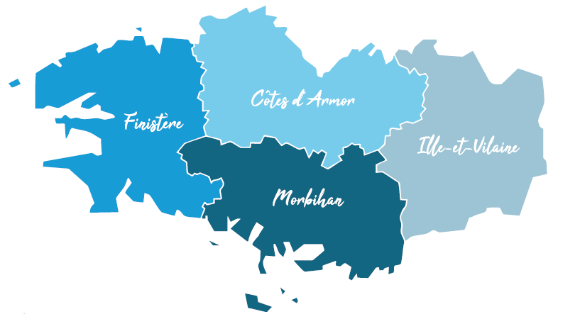
Votre interlocuteur : LE Chargé de relation entreprises
Vos contacts
CPAM du Finistère
Isabelle FOUCAULT • Agathe TREBERN
correspondant.employeur29@assurance-maladie.fr
CPAM du Morbihan
Xavier NOURY • Séverine TASSE
contactemployeur.cpam-morbihan@assurance-maladie.fr
CPAM des Côtes d’Armor
Sandra CLERC BARDOT • Julie FESTINI CROMER •
Chrystelle LE GALL
contact-employeurs22@assurance-maladie.fr
CPAM d’Ille et Vilaine
Yohann MOISAN
cis-entreprises.cpam-ille-et-vilaine@assurance-maladie.fr
Notes:
Isabelle Foucault
Sur cette vue, vous retrouverez les noms et adresses mails des chargés de relations entreprises des CPAM de Bretagne.
Ameli entreprises + incription newsletter CPAM CARSAT

Slide 25
Vos questions…

Slide 26
Merci pour votre participation

